Slide 1
Bem-vindo ao Aprendizado Não Supervisionado
CAPÍTULO 1
Descobrir padrões sem ninguém dar as respostas
Araken de Medeiros Santos · Aprendizado Não Supervisionado
Notes:
Abertura da disciplina. Pergunte à turma: 'Já arrumaram uma gaveta sem ter etiquetas?' Esse é o espírito do capítulo.

Slide 2


O que você vai aprender
Explicar com suas palavras o que é aprendizado não supervisionado
Diferenciar os cinco paradigmas de aprendizado
Reconhecer as quatro famílias de tarefas
Descrever as etapas de um projeto
Rodar seu primeiro agrupamento em Python

Slide 3

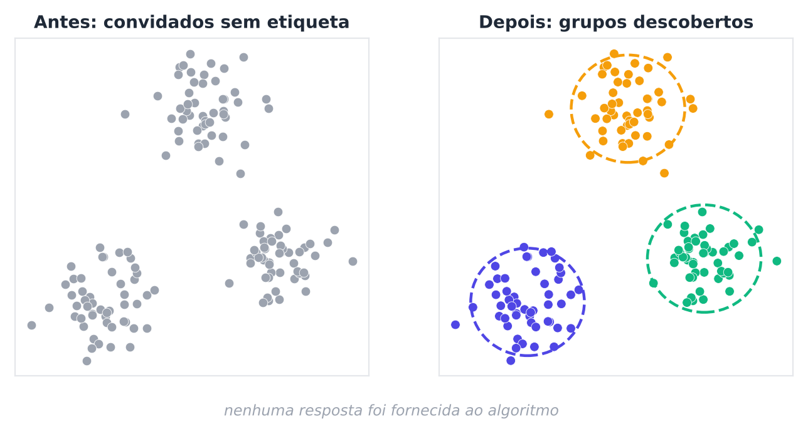
A festa sem crachás
Você chega a uma festa onde ninguém usa crachá. Em minutos, percebe rodinhas: quem fala de futebol, quem fala de filmes, quem dança.
Ninguém disse os grupos. Você os descobriu.
Notes:
Esta é a imagem mental do capítulo inteiro: estrutura emerge dos dados sem rótulos.

Slide 4


Aprender com dados
1
2
Dados: exemplos descritos por atributos
Modelo: resumo que generaliza
3
4
Aprender: ajustar o modelo aos dados
Experiência passada → decisão nova
Aprender é generalizar, não decorar.

Slide 5

Não supervisionado = só X
1
2
Só temos X (as medidas)
Não há y (gabarito)
3
4
O algoritmo busca estrutura
Resultado: grupos, mapas, regras, alertas
Sem professor, sem prova, sem nota.

Slide 6

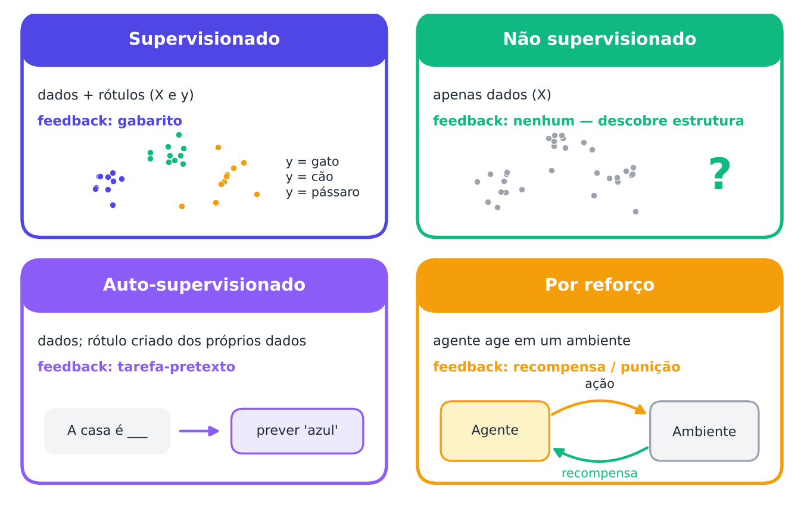
Os cinco paradigmas
Cada paradigma muda o tipo de 'feedback'.

Slide 7

Quem dá o feedback?
Paradigma | Pista dada | Exemplo
Supervisionado | Resposta correta (y) | Prever preço de casa
Não supervisionado | Nenhuma | Segmentar clientes
Semissupervisionado | Poucas respostas | Rotular poucas fotos
Auto-supervisionado | Respostas criadas dos dados | Prever a próxima palavra
Por reforço | Recompensa | Robô que aprende a andar
O que muda é a pista, não o computador.

Slide 8

Supervisionado × Não
Supervisionado
Não supervisionado
Tem gabarito
Prevê um alvo
Mede acerto
Aluno com professor
Sem gabarito
Descobre padrões
Mede utilidade
Explorador sem mapa
Um pergunta 'qual a resposta?'. O outro, 'o que existe aqui?'.

Slide 9

Por que estudar isso?
1
2
Rótulos custam caro (tempo, dinheiro)
A maioria dos dados não tem rótulo
3
4
Descobre o que ninguém imaginou
Prepara dados para outros modelos
Rótulo é artigo de luxo. Dado bruto é abundante.

Slide 10
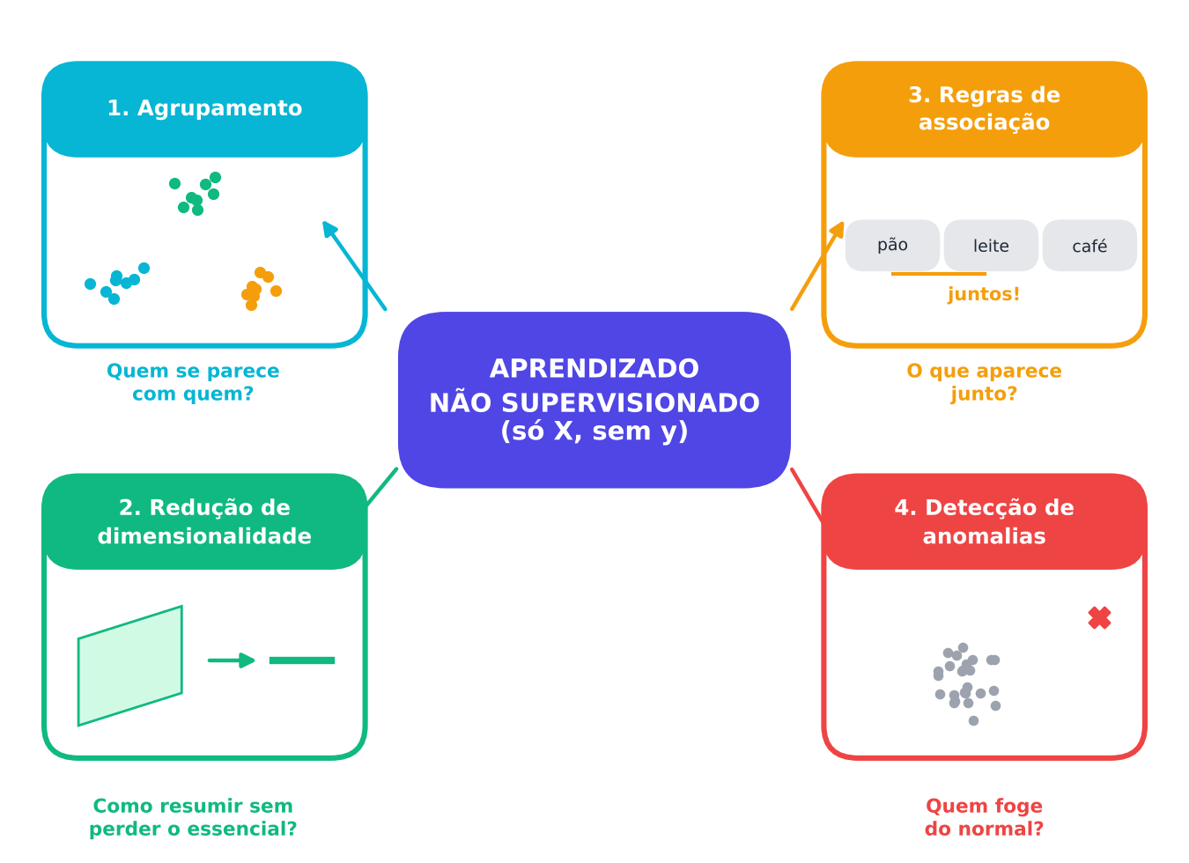
As quatro famílias
Agrupar, reduzir, associar, estranhar.

Slide 11
Quatro perguntas
Agrupamento
Redução
Associação
Anomalias
Quem é parecido?
Ex.: perfis de clientes
Como resumir?
Ex.: mapa 2D de dados
O que vem junto?
Ex.: cesta de compras
Quem foge do normal?
Ex.: fraude no cartão
Uma tarefa para cada pergunta.

Slide 12

Gaveta de meias
Agrupar é arrumar uma gaveta sem etiquetas: você junta o que parece igual (cor, tamanho, material).
Agrupar = juntar os parecidos.

Slide 13
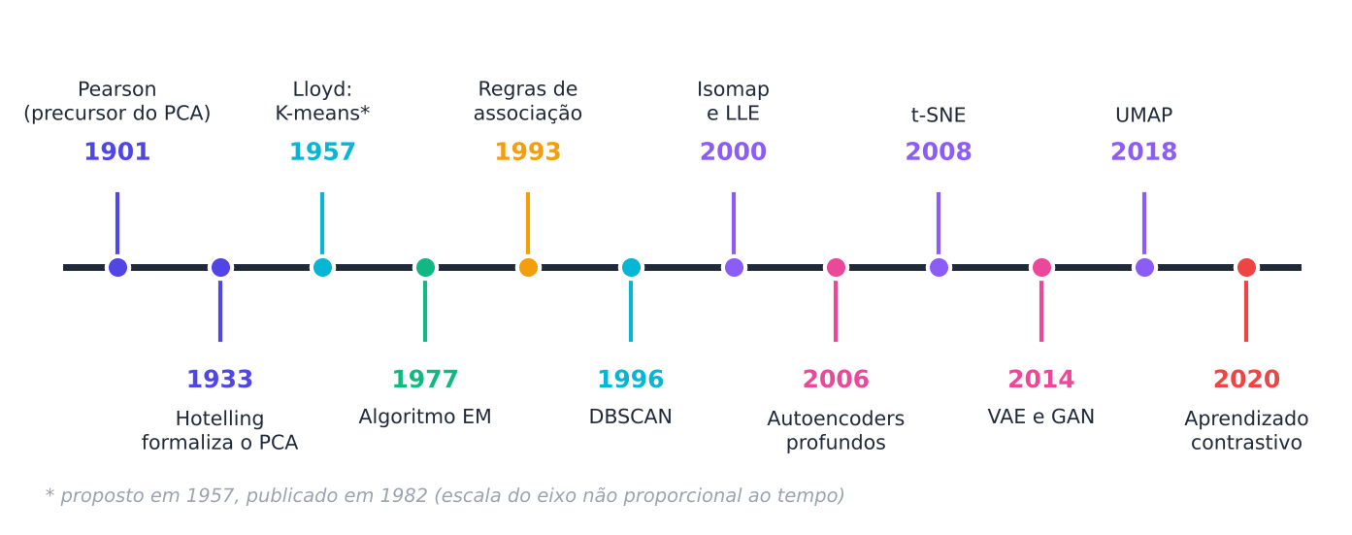
Uma linha do tempo
Ideias antigas, poder computacional novo.

Slide 14
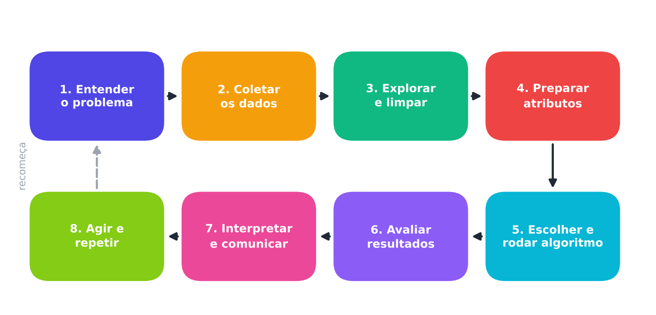
O pipeline de um projeto
Entender, preparar, modelar, avaliar, agir.

Slide 15

As etapas, em resumo
1
Entender qual é a pergunta?
2
Coletar e limpar dados confiáveis
3
Preparar escalar, codificar
4
Modelar algoritmo + parâmetros
5
Avaliar e interpretar isso faz sentido?
6
Agir decisão com humanos
O algoritmo é só uma etapa.

Slide 16

Primeiro agrupamento
from sklearn.datasets import load_iris
from sklearn.cluster import KMeans
X, y = load_iris(return_X_y=True)
km = KMeans(n_clusters=3, n_init=10,
random_state=0)
grupos = km.fit_predict(X) # sem usar y!
O que cada parte faz
`load_iris`: 150 flores, 4 medidas
`n_clusters=3`: pedimos 3 grupos
`fit_predict`: descobre e devolve o grupo de cada flor
`y` só serve para conferir depois
Três linhas de método, zero rótulos.

Slide 17

Atenção a este detalhe
1
2
O algoritmo sempre responde
Mesmo sem estrutura real
3
4
Grupo ≠ verdade absoluta
Valide e interprete
Todo algoritmo dá uma resposta. Nem toda resposta é boa.

Slide 18
Cuidados éticos
1
2
Viés nos dados vira viés no modelo
Privacidade das pessoas
3
4
Grupos podem virar estigmas
O algoritmo sugere; pessoas decidem
Poder para agrupar exige responsabilidade.

Slide 19
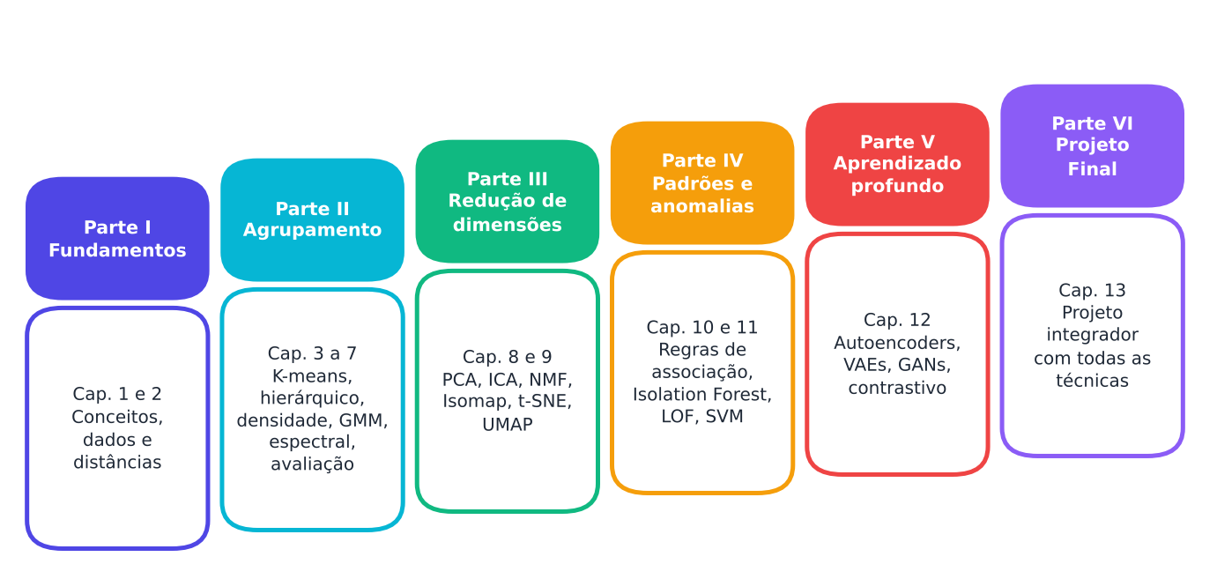
O roteiro do livro
Seis partes, treze capítulos, um projeto final.

Slide 20

Cartões de memória
Não supervisionado?
Quatro famílias?
Só X, sem y. Descobre estrutura.
Agrupar, reduzir, associar, alertar.
Auto-supervisionado?
Desafio central?
O rótulo sai dos próprios dados.
Avaliar sem gabarito.
Quem decide?
Por que o pipeline?
As pessoas; o algoritmo sugere.
O modelo é só uma das etapas.

Slide 21
Pergunta relâmpago
Qual cenário é típico de aprendizado NÃO supervisionado?
A
Prever o preço de um imóvel
B
Agrupar clientes por comportamento de compra
C
Classificar e-mails como spam, com exemplos rotulados
D
Treinar um robô com recompensas
Notes:
RESPOSTA: B. Não há variável-alvo; busca-se estrutura nos dados. As demais alternativas usam rótulo ou recompensa.

Slide 22
Pergunta relâmpago
O que caracteriza o aprendizado auto-supervisionado?
A
Não usa dados
B
Usa rótulos humanos para tudo
C
Cria o próprio rótulo a partir dos dados
D
Depende de recompensas
Notes:
RESPOSTA: C. Exemplo: esconder uma palavra e pedir ao modelo para prevê-la.

Slide 23
Pergunta relâmpago
O K-means retornou 3 grupos. Isso prova que existem 3 grupos reais?
A
Sim, sempre
B
Não: o algoritmo sempre devolve k grupos pedidos
C
Sim, se rodar rápido
D
Só se houver rótulos
Notes:
RESPOSTA: B. Ele devolve o número pedido; é preciso validar e interpretar.

Slide 24

Mão na massa
Missão
Entrega
Carregue o conjunto Wine do scikit-learn
Agrupe com K-means (k=3), com e sem escala
Compare com as classes usando o ARI
Visualize com PCA em 2D
Duas medidas de ARI
Gráfico dos grupos
Parágrafo explicando o efeito da escala
Notes:
Resultado esperado no livro: ARI ≈ 0,37 sem escala e ≈ 0,90 com padronização.

Slide 25

Para guardar
Não supervisionado = descobrir estrutura sem gabarito
Quatro famílias de tarefas
Projeto = muito além do algoritmo
Ética: pessoas decidem
Capítulo 2: Dados, distâncias e pré-processamento

